Slide 1

서울시 지하철 혼잡 안전문제 해결 방안 제시
2023.04.12
염수지

Slide 2
목차
문제 상황 제기
지하철 혼잡 지역 선정
지하철 혼잡 해결 방안
1) 공공자전거 비치
2) 버스 노선 확충
4. 방안의 장단점
5. 결론

Slide 3
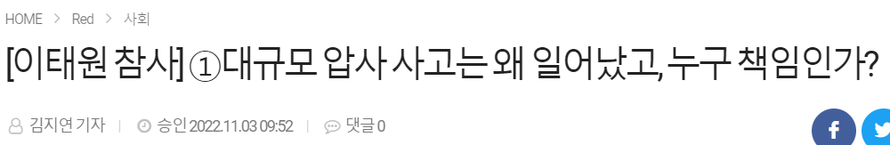
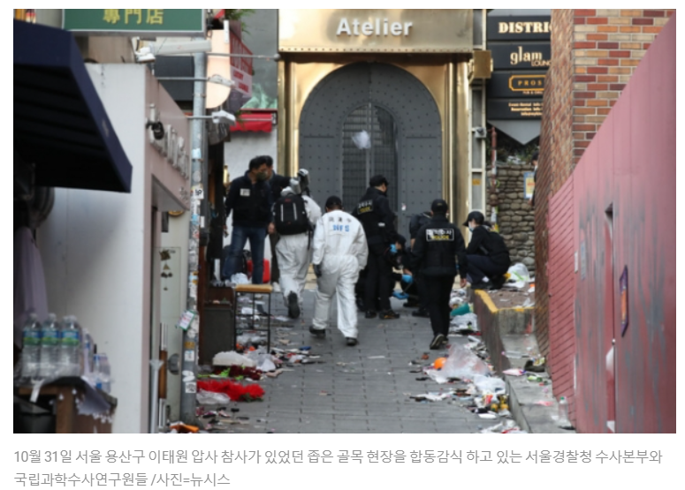
1. 문제 상황 제기
작년 대규모 다중밀집사고가 있었고, 행정안전부는 이를 해결해야 할 당위성이 있습니다.
출처: Chemical News
작년 10월 30일, 159명이 사망하고 196명이
부상을 당한 대규모 다중밀집사고가 있었음.
그 이후 밀집 지역에 대한 경각심을 가지고
안전 정책을 검토하고 개선해 나가는 노력을
하고 있음.
특히 인구밀집도가 높은 서울에서 이와 같은
사고 가능성이 계속해서 제기되고 있음.
행정안전부는 혼잡지역 안전정책의 검토가 필요함.

Slide 4
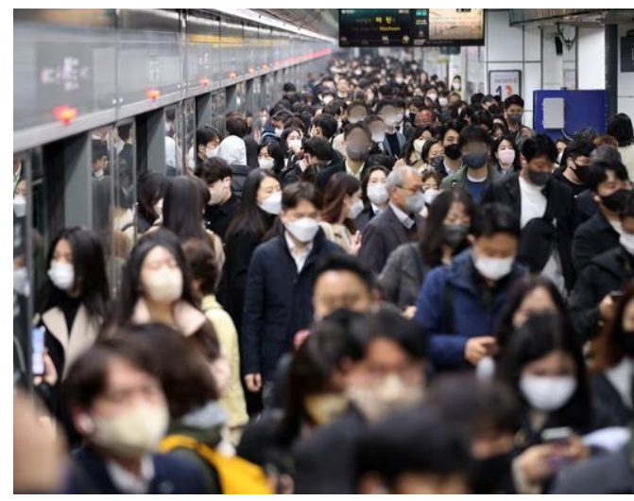
1. 문제 상황 제기
최근 정부에서 내놓은 방안은 국민들의 반발이 매우 거셉니다.
최근 교통 혼잡 완화를 위해 지하철 무정차 방안을 내놓았으나 국민들의 반응은 매우 부정적.
결국 지하철 밀집도가 심각할 경우 무정차 통과하겠다는 도시철도 안전 대책은 일주일만에 전면 백지화 됨.
(4월 4일 보도)
출처: 조선일보

Slide 5
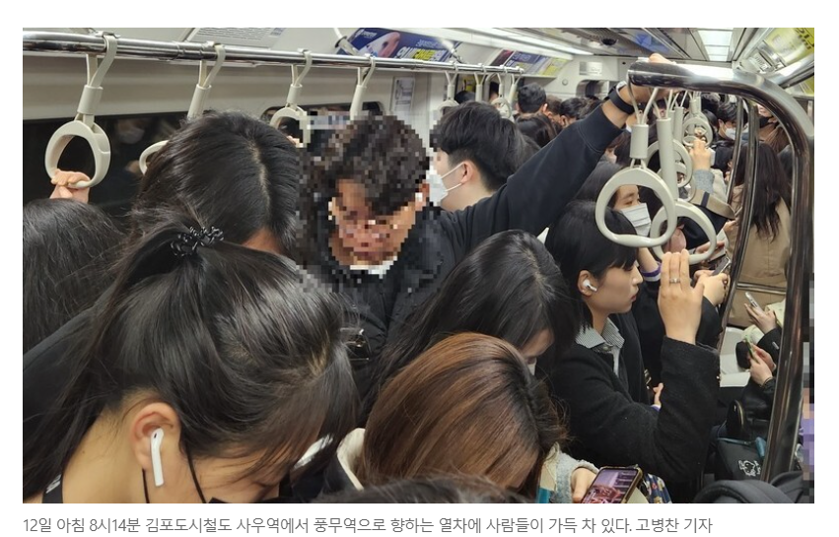
1. 문제 상황 제기
여전히 사람들은 위험한 상황에 놓여 있습니다.
아직까지도 교통 혼잡 지역에서의 안전문제는
해결되지 않고 있음.
2023년 4월 12일(오늘) 아침 김포공항역에서
2명의 승객이 실신하는 사고가 있었음.
반복되는 안전문제에 대하여 심각하게 다루어야 함.
출처: 한겨레

Slide 6
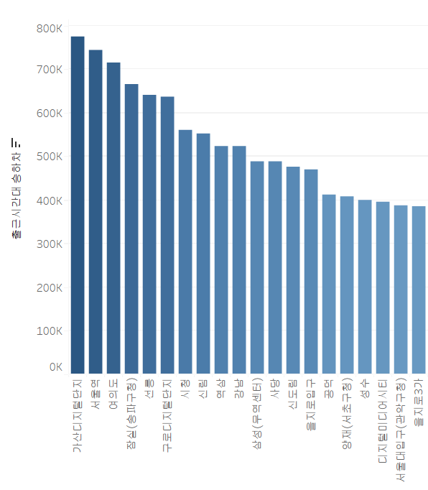
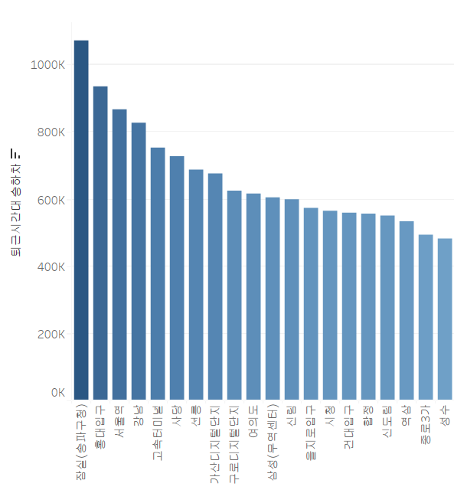
2. 지하철 혼잡 지역 선정
우선적으로 정책을 시행할 교통 혼잡 지역을 선정하기 위해 다음과 같이 분석했습니다.
서울시 지하철 호선별 역별 시간대별 승하차 인원 정보(2022.12)
러시아워: 오전 7~9시, 오후 6~8시
출근시간 최고 승하차 가산디지털단지역
퇴근시간 최고 승하차 잠실역

Slide 7
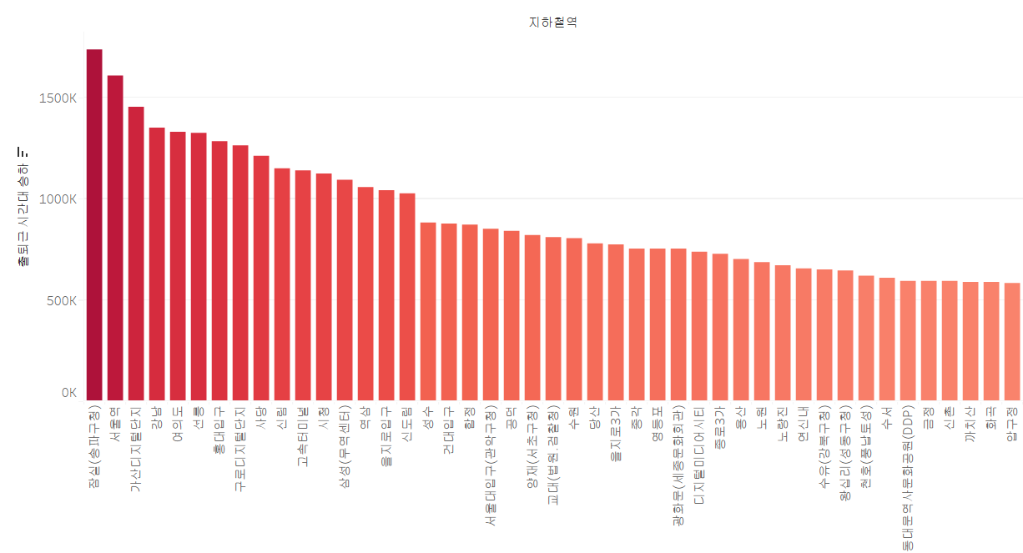
2. 지하철 혼잡 지역 선정
출퇴근 시간대 승하차 인원수의 합으로 최고 승하차 인원을 수용한 잠실역을 선정했습니다.
출퇴근 시간대 최고 승하차 잠실역

Slide 8
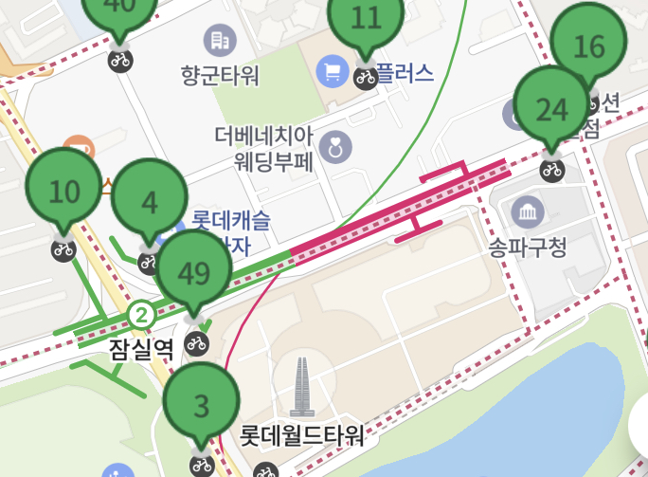
3. 지하철 혼잡 해결 방안
1) 공공자전거 비치
첫 번째 방안으로 잠실역 공공자전거 비치 확대를 제안합니다.
서울특별시 공공자전거 대여이력 정보(2022.12)
🚲
잠실역 출구랑 근접한 공공자전거 대여소 6곳
-> 8곳으로 공공자전거 확충 제안
추가되는 두 곳은 공공자전거가 근접하지 않는 출구로 선정
잠실역을 바로 이용하는 대신에 근접한 다른 역으로 이동할 것을 유도함.
🚲
🚲
🚲
🚲
🚲
🚲
🚲

Slide 9
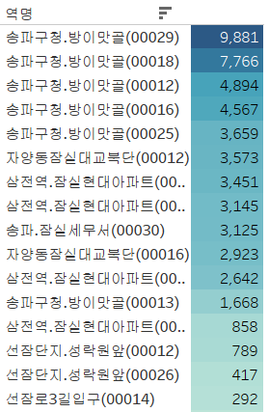
3. 지하철 혼잡 해결 방안
2) 버스 노선의 확충
두 번째 방안으로 잠실역 버스 노선의 확대를 제안합니다.
서울시 버스노선별 정류장별 시간대별 승하차 인원 정보(2023.1)
교통카드(선후불 교통카드 및 1회용 교통카드)를 이용한 버스노선별 정류장별 시간대별 승하차 인원을 나타내는 정보.
잠실역 송파구청.방이맛골역에서 최대 인원이 버스를 이용함.
방이동사거리 방면, 잠실역 8번 출구 방면 버스를 출퇴근 시간에만 노선을 확대 운영 제안.
잠실역을 바로 이용하는 대신에 근접한 다른 역으로 이동할 것을 유도함.

Slide 10
4. 방안의 장단점
제안한 두가지 방안에는 단점이 존재합니다.
단점
가격 문제
- 공공자전거 확충비
- 버스 노선 확충비용
2. 버스 노조와의 마찰
2023년 1월, 정부와 버스 노조와의 마찰 심화.
8년 만에 대중교통 요금 인상을 예고했던 서울시가 요금 인상을 하반기로
연기. 인상 시점은 미뤘지만 불씨는 남아있음.
중장기 적으로 서울시의 버스를 확충 개선하려면 선결되어야 함.
순수 자전거
약 35만원
단말기
약 51만원
총
약 89만원
+ =

Slide 11
4. 방안의 장단점
그러나 궁극적으로 이루어져야 할 내용들이며 분명한 장점이 존재합니다.
장점
지하철 혼잡 지역 안전문제 해결.
공공자전거와 버스 확충은 자가용 이용도 덩달아 감소 효과를 누릴 수 있음.
중장기적으로 서울시에서 추구하는 방안과 일치.
노조와의 타협은 불가피함. 언젠가는 맞닥 뜨릴 문제임으로 융통성 있게 해결해야 함.
비용문제 또한 해결 할 수 있는 부분들이 있음.

Slide 12
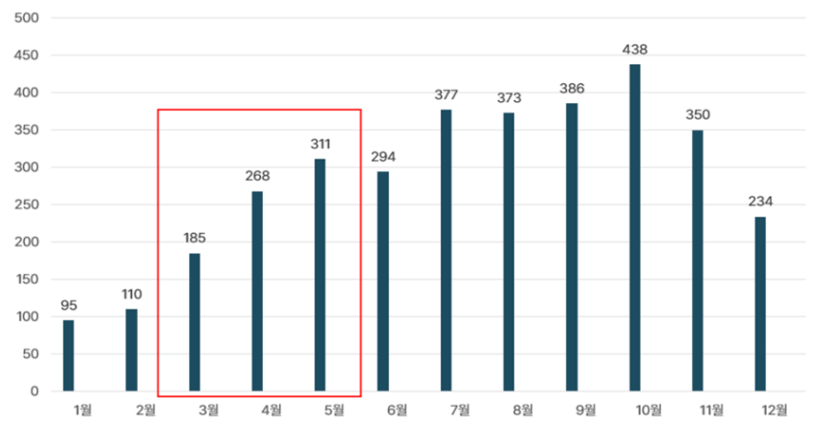
4. 방안의 장단점
비용문제는 최근 문제가 많은 전동킥보드 확충을 중단하면서 해결할 수 있습니다.
월별 전동킥보드 교통사고 현황(단위: 명)
송파구는 2022년 지하철역 주변 전동킥보드 주차장을 현재 12개소에서 75개소까지 지속적으로 확충해 나갈 계획을 발표함.
점차 증가하는 킥보드 사고.
차라리 공공자전거나 버스 노선 개선에
투자하는 것이 시민들의 안전 보장을
도모함.

Slide 13
5. 결론
이태원 다중밀집사고 이후 인구 밀집 지역의 안전 문제가 대두됨.
현재 지하철 혼잡으로 인한 사고가 잇달아 일어나고 있음.
정부가 내놓은 무정차 정책은 국민들의 반발로 백지화.
데이터를 바탕으로 러시 아워의 최대 승하차 역을 선정(잠실역)하여
우선적으로 공공자전거와 버스 노선을 확충하고 점차 지역을 늘려갈 것을 제안.
제안한 방안에는 단점이 존재하나 분명한 장점이 있고, 치명적인 단점은 없어 해결 가능함.
덧붙여 공공킥보드를 확대하는 비용을 공공자전거와 버스 노선에 투자하는 것이
시민들 안전 보호에 더 효율적일 것으로 판단됨.

Slide 14
감사합니다

